Slide 1
CRM Data Analyst Case
Data Advanced Analytics Role
Gabriel Macorin da Silva
08/12/2023

Slide 2
Agenda
Contexto
Metodologia
Segmentação de Clientes
Classificação de Clientes
Próximos Passos
Notes:
Contexto: explicar o problema
Metodologia: de onde saíram os dados e quais os modelos utilizados
Segmentacao: como lidei com a clusterização de dados
Classificacao: como lidei com a classificação

Slide 3
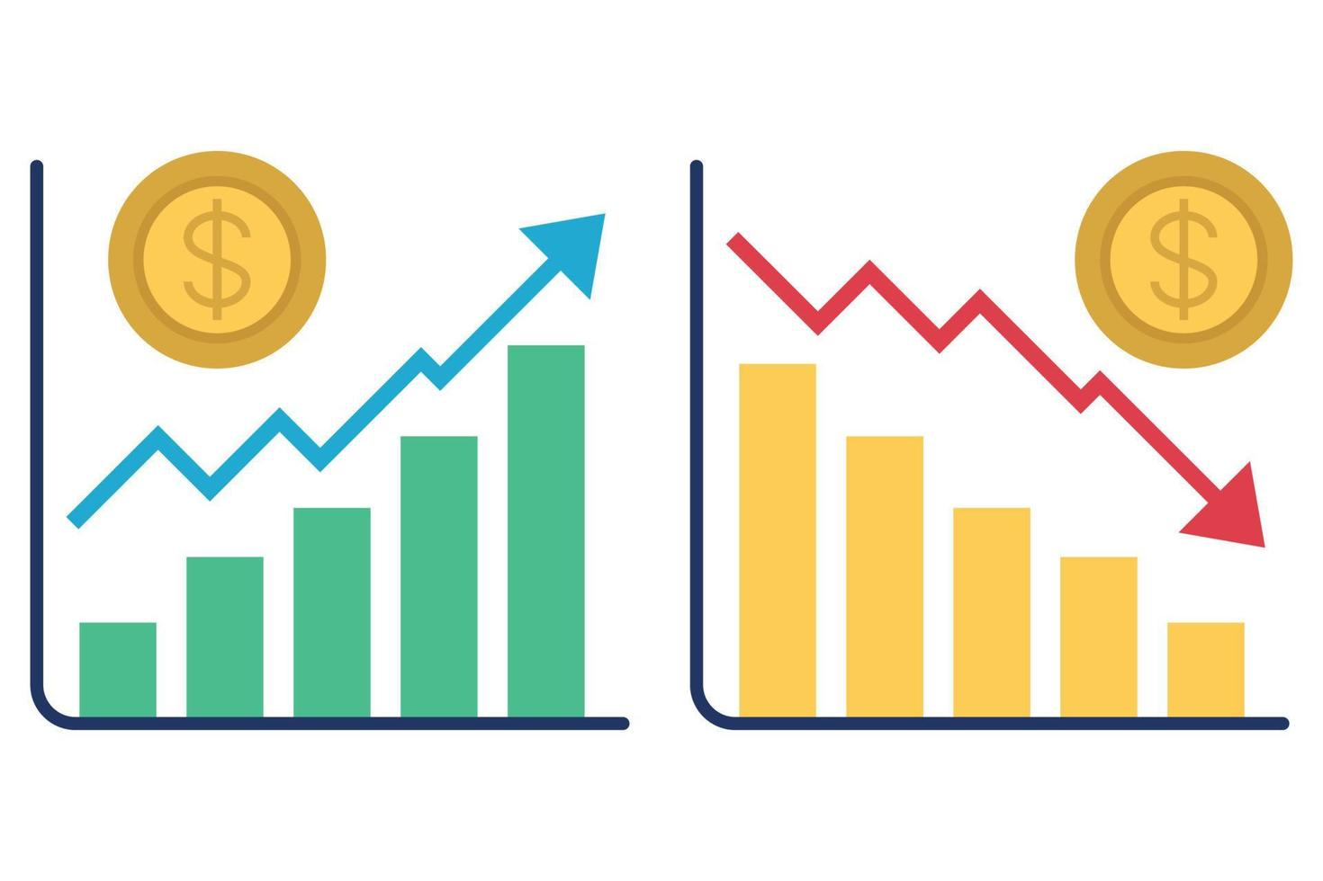
Contexto
Nos últimos 3 anos a companhia teve um desempenho excelente em vendas, porém a previsão para os próximos 3 anos não são promissoras...
Foi requisitado ao time de marketing que novas abordagens quantitativas fossem tomada.
Notes:
Uma empresa que opera no sector de varejo alimentício
Aprimorar a performance das atividades de marketing, em especial nas campanhas

Slide 4
Contexto
Nosso objetivo é construir um modelo preditivo que possibilite que as campanhas de marketing sejam mais assertivas. Ou seja, identificar os clientes com maior propensão à comprar um determinado produto que tenha sido ofertado.
Além disso, queremos responder a seguinte pergunta:
Quais as características dos clientes que comprariam esses produtos?
Notes:
Modelo preditivo que melhore as campanhas de marketing e um modelo de clusterização que explique o comportamento de compras de quem responde as campanhas

Slide 5



Metodologia
Coleta e Análise de dados com campanhas de marketing
(2240 clientes: -3.046MU/15% sucesso)
1
Segmentação de Clientes
(Kmeans)
Previsão dos clientes que comprarão os produtos
(Regressão Logística)
2
3
Notes:
Foi realizado uma campanha de marketing para vender um produto novo envolvendo 2240 cliente. Ao todo custou mais de 6mil um. Foram selecionados aleatoriamente e contatados por telefone. Quem comprou foi tagueado. E isso gerou um dataset para gente com infos como qtde de campanhas anteriores aceitas, resultado atual, filho, valor gasto, transações, relacionamento, recenci
Custo da campanha 6720UM
Retorno: 3674
Aderencia: 15%
Prever o comportamento para a aplicar ao restante da base

Slide 6
Segmentação de clientes

Slide 7
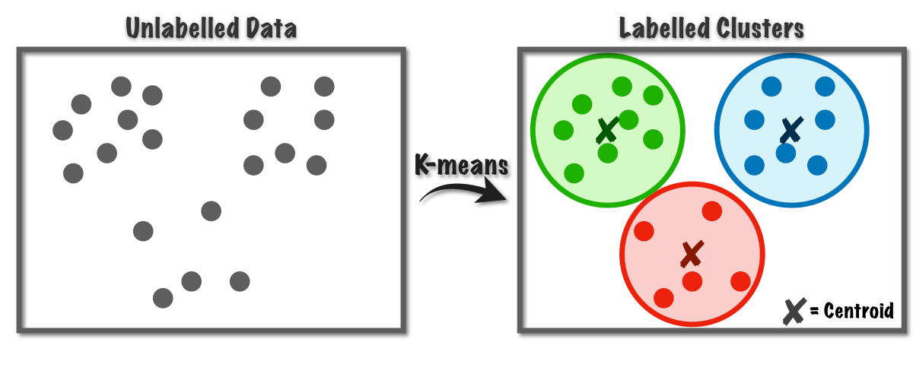
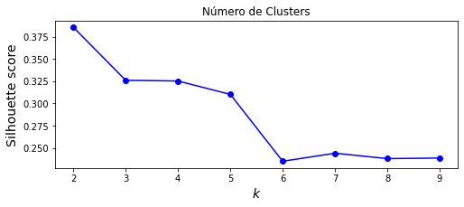
Segmentação de Clientes
Vamos criar 3 grupos diferentes
Agrupamento pelas
características mais próximas
Simples e intuitivo
Eficaz em muitos cenários

Slide 8
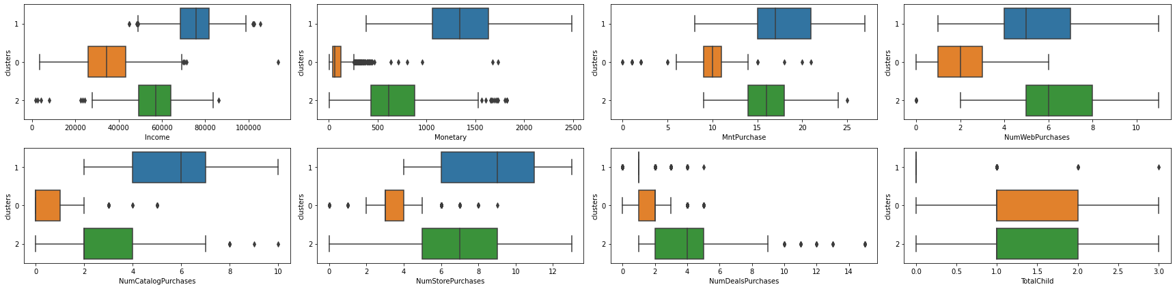
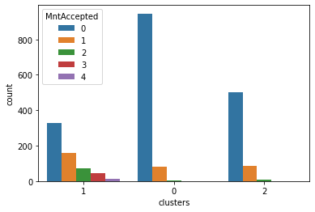
Segmentação de Clientes
Grupos Gerados
Features Utilizadas
Coluna | Descrição
Income | Renda familiar anual
Monetary | Valor total gasto nos produtos
MntPurchase | Número total de compras realizadas
NumWebPurchases | Número de compras realizadas pela Web
NumCatalogPurchases | Número de compras realizadas pelo Catálogo
NumStorePurchases | Número de compras realizadas na Loja
NumDealsPurchases | Número de compras realizadas com desconto
TotalChild | Total de filho em casa (crianças e adolescentes)
MntAccepted | Total de vezes que aceitou uma campanha
Grupo 0
Grupo 1
Grupo 2
1029 clientes;
Menor rendas e valor gasto em compras;
Costumam comprar pela loja física;
Possuem em média 1 filho.
614 clientes;
Possui a maior renda média e o valor gasto em compras;
Preferem realizar compras na loja física;
Também compram nos demais canais;
Possuem a melhor aceitação às campanhas de marketing;
A tendência desse grupo é não possuir filhos.
597 clientes;
Intermediário em questões de renda e compras;
Preferem compras online e com desconto;
Aceitação razoável às campanhas de marketing;
Possuem em média 1 filho.

Slide 9
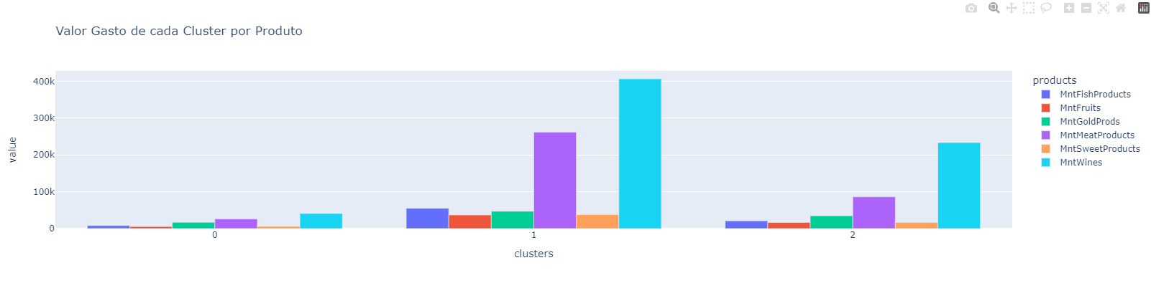



Explorar o Cluster 0 para compreender os fatores que podem impulsionar o engajamento desse público
Focar as estratégias de marketing no Cluster 1
Descontos personalizados no site para o Cluster 2

Slide 10
Classificação de clientes

Slide 11
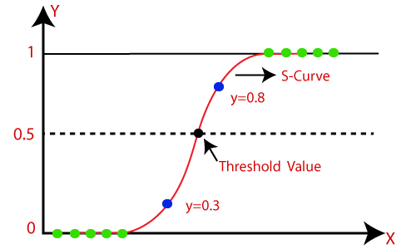
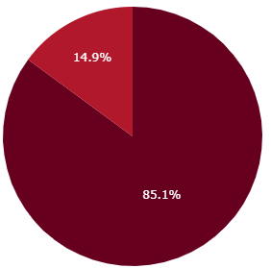
Classificação de Clientes
Regressão Logística
Aceitaram a última campanha?
Atribuição de pesos para a classe minoritária com o parâmetro: class_weight=balanced
Sim
Não
Possível classificar seus resultados com probabilidades
Simples e intuitivo
Manipulação do threshold

Slide 12
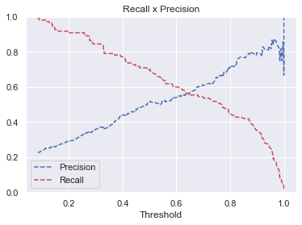
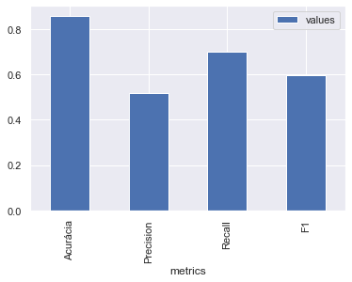
Classificação de Clientes
Métricas de avaliação após o treinamento do modelo e previsão nos dados de teste:
86%
Vamos utilizar o Recall como nossa principal métrica de avaliação;
Ele indica que, nesse conjunto de dados, ele acertou corretamente 70% dos casos que comprariam o produto ofertado;
Podemos aumentar isso com a modificação do threshold em troca de precisão.
70%
59%
52%

Slide 13
Próximos Passos
1
Validação
Validar o resultado do modelo com um teste A/b, nas mesmas condições da campanha anterior. Considerando que:
Na última campanha, para os 2240 clientes, a taxa de sucesso foi de apenas 15%, resultando numa perda de 3046MU;
Espera-se que, com 70% de assertividade nos clientes que aderirão à campanha, o resultado seja um ganho de aproximadamente 10 mil UM;
Caso o resultado não saia como o esperado, realizaremos adaptações no modelo.
2
Implantação
3
Acompanhamento
Definir junto da área de negócio um valor mínimo para se considerar os resultados do modelo como um sucesso.

Slide 14
Obrigado
Gabriel Macorin da Silva
https://www.linkedin.com/in/gabrielmacorin/

